Slide 1


Energiföretagen Sveriges vision, mål och delmål

Slide 2

Vår vision
Hållbar energi
för alla, alltid.
Notes:
Vår vision har många bottnar:
I grunden utgår den från ett av FN:s hållbarhetsmål: Hållbar energi för alla
Den i sin tur utgår från den så kallade energitriangeln (energy trilemma): Att alla har rätt att få tillgång till energi (el, ljus och värme), till en rimlig kostnad, och att energin ska produceras med hänsyn till klimat och miljö.
Den svenska energibranschen ligger i framkant inom flera områden så även när det kommer till detta.
Den energi som produceras är utsläppssnål, den är prisvärd – jämfört andra (jämförbara) länder, och vi har inte det man i andra länder kallar energifattigdom, det vill säga att man inte har råd med el och värme.
Vi vill nu vara med och skapa en hållbar framtid – för alla som lever nu och för kommande generationer.

Slide 3
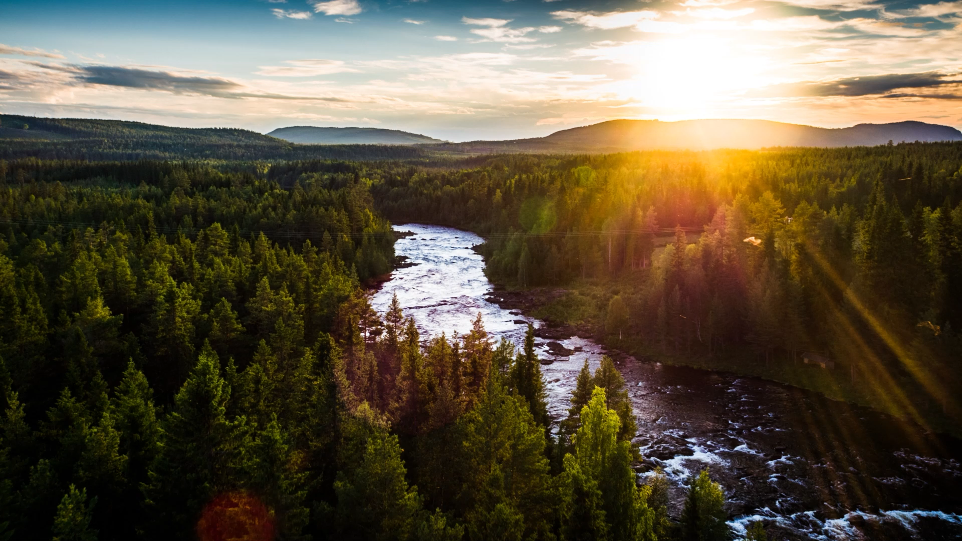
Vår vision
Hållbar energi
för alla, alltid.
Notes:
Film om Energiföretagen Sveriges nya långsiktiga mål.

Slide 4
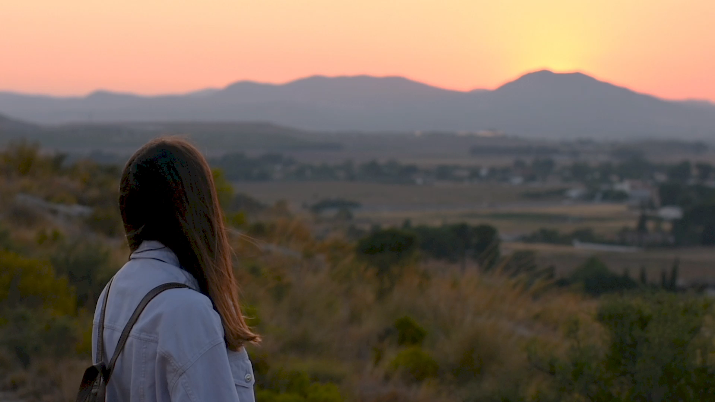
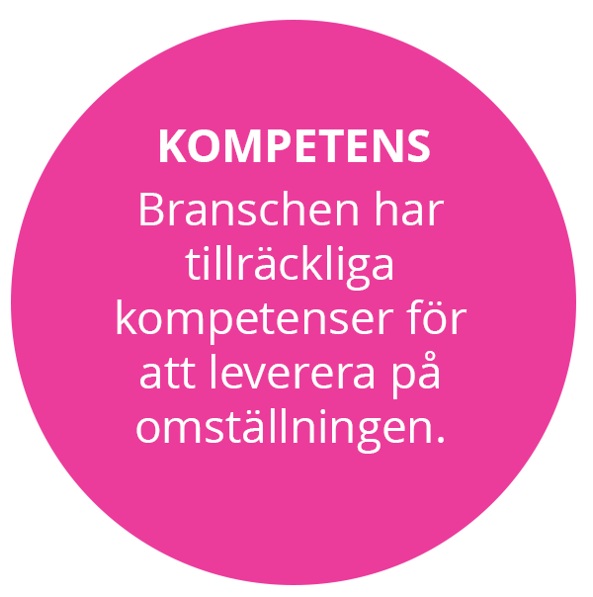
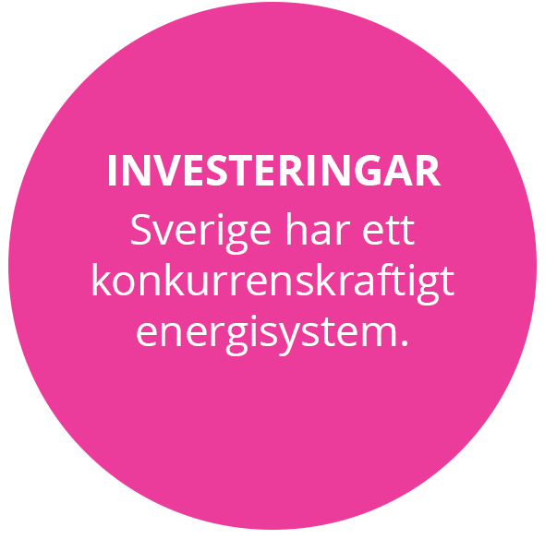
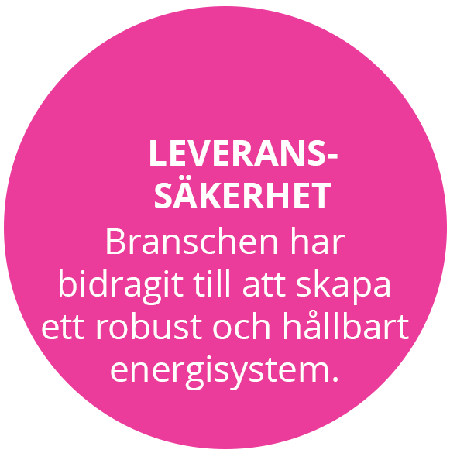
Våra långsiktiga mål
Notes:
Energiföretagen Sverige har en nyckelroll för att samordna branschen, driva på politiken och påverka opinionen och på så sätt snabba på omställningen.
Samtidigt måste vi säkerställa att vi hela tiden har ett robust, motståndskraftigt och leveranssäkert energisystem.
Och inte minst att energibranschen kan rekrytera och kompetensutveckla de medarbetare som behövs för att göra jobbet - nu och i framtiden.
Med detta som utgångspunkt formulerade vi i februari 2024 Energiföretagen Sveriges nya långsiktiga mål på 10 års sikt. Målen börjar gälla från 2025.
Vi använder målen i vår verksamhetsplanering för att prioritera strategier, avgöra vilka resurser vi kommer använda och vilka aktiviteter vi ska göra under året.
Därmed är målen viktiga för alla medarbetares arbete och prioriteringar av arbetsuppgifter.
Styrelsen är enig om att målen fångar in det allra viktigaste för att kunna uppnå vår vision och leverera hållbar energi, för alla alltid.

Slide 5


Våra långsiktiga delmål
1
Branschen är attraktiv att söka sig till.
KOMPETENS
2
Utbildningsväsendet matchar branschens behov.
Branschen har tillräckliga kompetenser för att leverera på omställningen.
3
Branschen erbjuds rätt kompetensutveckling.
Notes:
För att kunna mäta våra insatser har vi även brutit ned de långsiktiga målen i tre delmål som vi stämmer av vart tredje år.
Mål: Branschen har tillräckliga kompetenser för att leverera på omställningen
Klimatomställning och elektrifiering kräver en utbyggnad av energisystemet och nya innovativa lösningar.
För att lyckas med detta är en central del att säkerställa tillgången på rätt kompetens i energibranschen.
Vi behöver tillräcklig kompetensförsörjning för att klara av utbyggnaden i den takt som efterfrågas.
Delmål: Branschen är attraktiv att söka sig till
Allmänheten har kännedom om hur energibranschen bidrar till klimatomställning och samhällsnytta, liksom de möjligheter branschen erbjuder till ett hållbart och jämställt arbetsliv.
Det har skapat ökat intresse för att arbeta i och stanna kvar i branschen.
Delmål: Utbildningsväsendet matchar branschens behov
Utbildningsväsendet erbjuder utbildningar och utbildningsplatser som matchar energibranschens behov, på gymnasienivå, inom yrkeshögskola och på högskola/universitet.
Alla utbildningsplatser är fyllda och det är en hög nivå på genomströmning.
Delmål: Branschen erbjuds rätt kompetensutveckling
Energibranschen erbjuds mötesplatser för lärande, kompetensutveckling, samverkan och nätverkande, samt verktyg för att ta fram och utveckla de kompetenser som behövs i branschen.

Slide 6

Våra långsiktiga delmål
1
Attraktivt att investera i ett klimatneutralt energisystem.
INVESTERINGAR
2
Regelverket främjar resurseffektiva investeringar.
Sverige har ett konkurrenskraftigt energisystem.
3
Samhället förstår och bidrar till omställningen.
Notes:
Mål: Sverige har ett konkurrenskraftigt energisystem
För att klara elektrifieringen till 2045 spås Sveriges elbehov mer än fördubblas på mer än 20 år.
Det kommer kräva enorma investeringar i ny elproduktion och nya elnät, samt i nya lösningar kring flexibilitet och lagring.
Den viktigaste förutsättningen för att lyckas är politisk stabilitet i energifrågan och affärsmässiga villkor som säkerställer att marknadens aktörer satsar på utbyggnad, ny teknik och nya tjänster.
Dessutom måste fjärrvärmens roll i energisystemet och för att avlasta elsystemet tydliggöras.
Samhällets samverkan och förståelse för omställningen är en kritisk förutsättning för att utbyggnaden ska lyckas.
Delmål: Det är attraktivt att investera i ett klimatneutralt energisystem
Energibranschen har förutsättningar att bygga ut energisystemet utifrån kundernas behov och klimatnytta.
Legala och ekonomiska risker är så låga att aktörer kan investera i ny, liksom existerande produktion och distribution.
Aktörerna ersätts för de nyttor, förmågor och egenskaper som de erbjuder och som behövs för ett klimatneutralt energisystem.
Delmål: Regelverket främjar resurseffektiva investeringar
Det finns ett visionärt politiskt ledarskap som innebär ansvarstagande, långsiktighet och handlingskraft.
Det finns tydliga och förutsägbara politiska spelregler som utgår ifrån en helhetssyn på energisystemet och som främjar resurseffektiva investeringar i produktion, distribution, nya tekniker och innovation.
Delmål: Samhället förstår och bidrar till omställningen
Samhället förstår och bidrar till de förändringar som vi tillsammans måste göras för att ställa om till fossilfrihet.
Genom ökad insikt och delaktighet skapas rätt förutsättningar för investeringar i energisystemet och kringliggande infrastruktur.

Slide 7

Våra långsiktiga delmål
1
Kunderna har trygg tillgång till el och värme.
LEVERANSSÄKERHET
2
Branschen bidrar till hållbara lösningar.
Branschen har bidragit till att skapa ett robust och hållbart energisystem.
3
Branschen har ett motstånds- kraftigt energisystem.
Notes:
Mål: Energibranschen har bidragit till att skapa ett robust och hållbart energisystem
För att möta samhällets ökande efterfrågan på fossilfri el krävs ett hållbart och leveranssäkert energisystem som dessutom är dimensionerat för mer variabel energiproduktion och nya lösningar.
Det innebär att systemet måste vara utformat så att det ger rätt signaler till aktörerna som bidrar till största möjliga systemnytta.
Aktörerna behöver i sin tur ha kunskap om och arbeta med kvalitativa, kostnadseffektiva och hållbara processer.
Det måste finnas beredskap för att hantera oförutsedda händelser och kriser. Kundernas behov av energi ska vara trygg över året.
Delmål: Kunderna har trygg tillgång till el och värme
Energisystemet har god leveranssäkerhet och klarar av att matcha ett stigande energibehov med en ökad andel variabel, väderberoende kraftproduktion.
Branschen distribuerar energin till samhället med hög tillgänglighet och kvalitet.
Kunderna känner förtroende för energibranschens fysiska leverans såväl som för affärsrelationen.
Delmål: Branschen bidrar till hållbara lösningar
Energibranschen arbetar aktivt med att utveckla energisystemet och samtidigt uppnå största möjliga klimatnytta, med hänsyn till miljö och biologisk mångfald.
Delmål: Branschen har ett motståndskraftigt energisystem
Energibranschen har förmåga att hantera oförutsedda händelser och kriser.
Den hot- och riskbild som ska hanteras är komplex och kräver samarbete med övriga aktörer för ökad motståndskraft.
Branschen är rätt rustade för att hantera hoten som riktas mot robust och redundant energiförsörjning.

